Slide 1
11장 심층신경망 훈련하기 11.3 고속 옵티마이져
2022-07-13, 머신러닝 스터디
장 승 훈

Slide 2
11.3 고속 옵티마이저
훈련속도를 높이는 방법
연결가중치에 좋은 초기화 전략 적용하기
좋은 활성화 함수 사용하기
배치 정규화 사용하기
사전훈련된 네트워크의 일부 재사용하기
더 빠른 옵티마이저 사용하기
모멘텀 최적화
네스테로프 가속경사
AdaGrad
RMSProp
Adam
Nadam

Slide 3
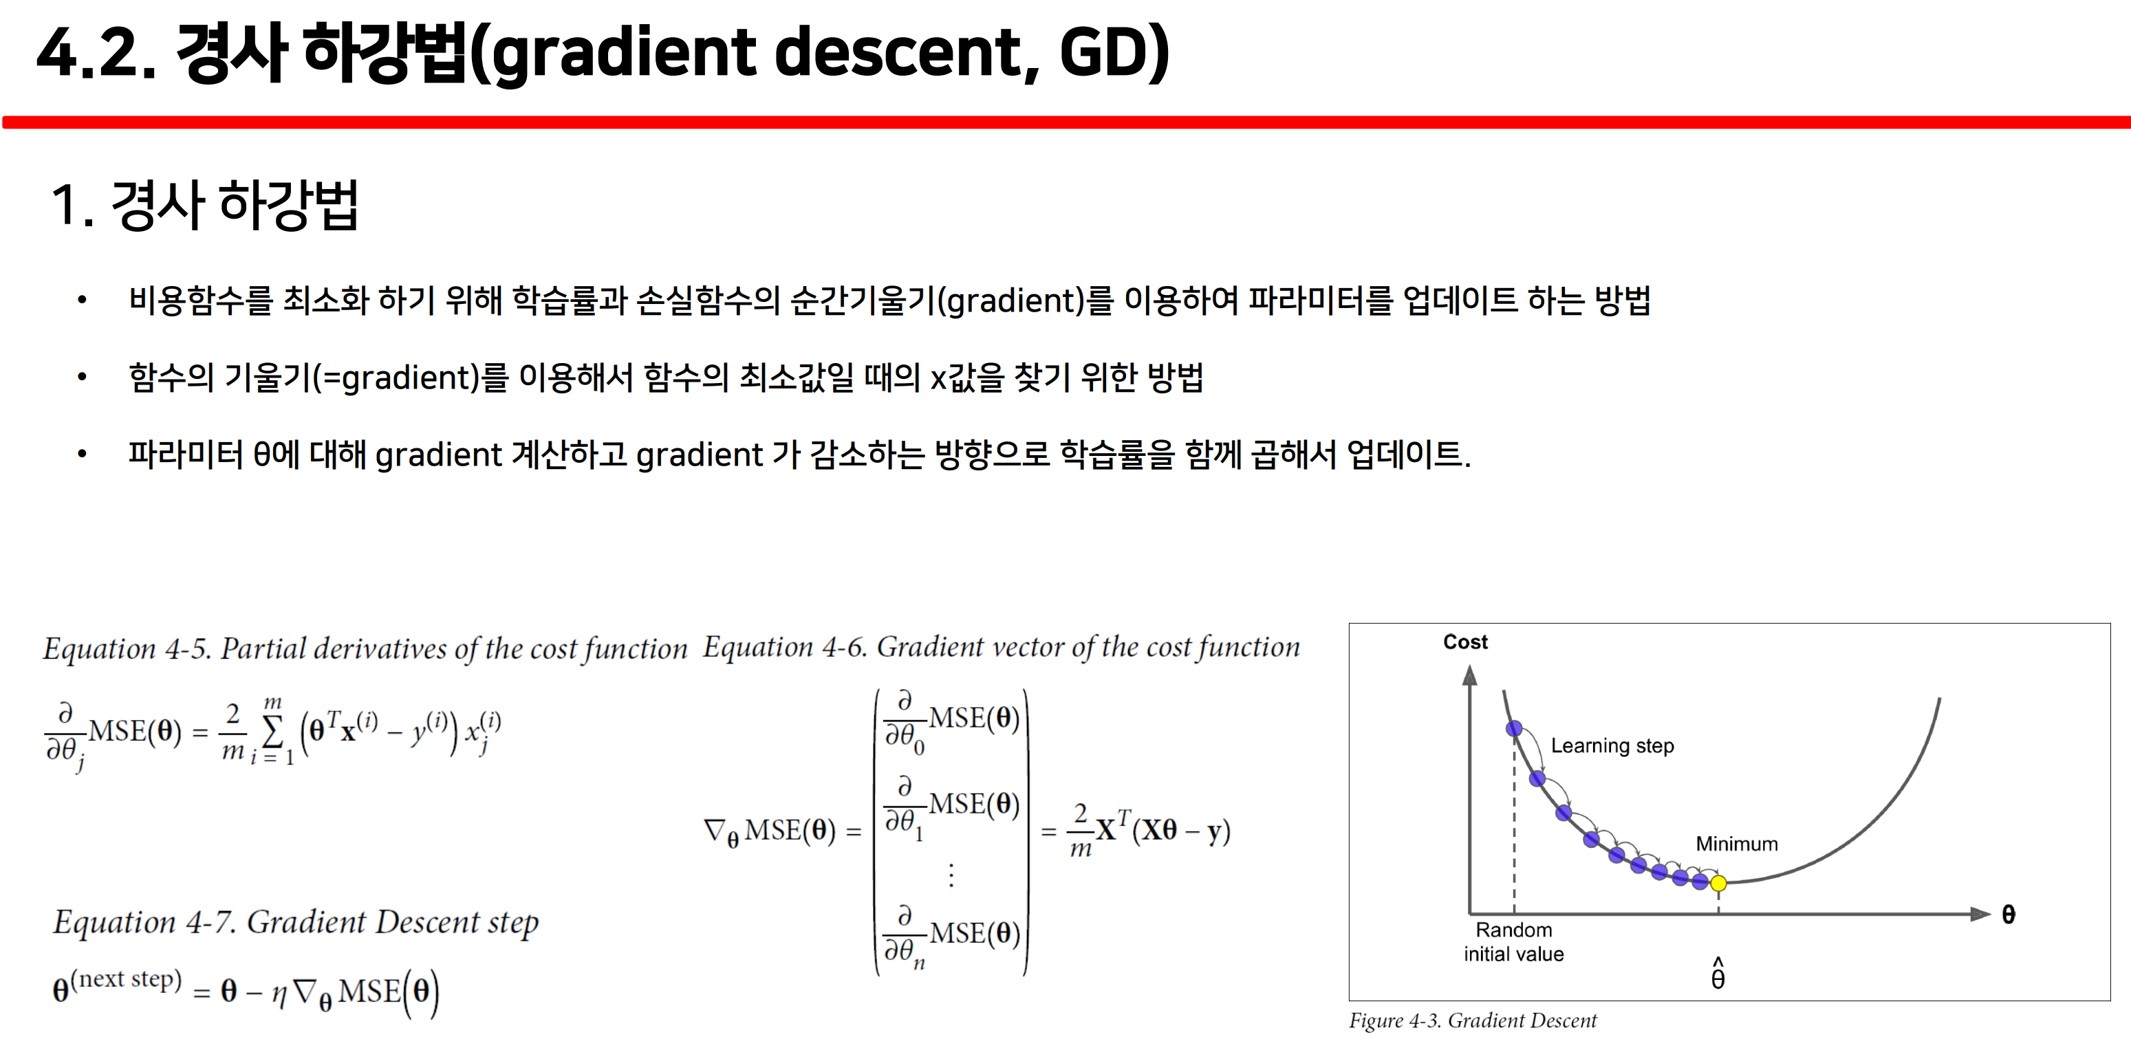

Slide 4


11장 : 심층신경망 훈련하기
11.3.1 모멘텀 최적화
경사 하강법
이전 그레디언트가 얼마였는지 고려하지 않음 (현재 미분값만 고려됨)
국부적으로 미분값이 아주 작으면 매우 느려짐
모멘텀 최적화
이전 그레디언트가 얼마였는지를 매우 중요하게 다룸
모멘텀 벡터 m은 더하고 미분값에 학습률을 곱한 값은 빼는 방식으로 를 갱신
새로운 하이퍼 파라미터 등장, 0~1 사이 값으로 설정. 일반적인 값은 0.9.
경사 하강법에 비해서 모멘텀 최적화는 골짜기를 따라서 바닥에 도달할때까지 점점 더 빠르게 내려감 (공이 경사면을 내려가는 모습을 상상)
Notes:
전치행렬

Slide 5
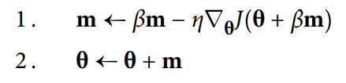
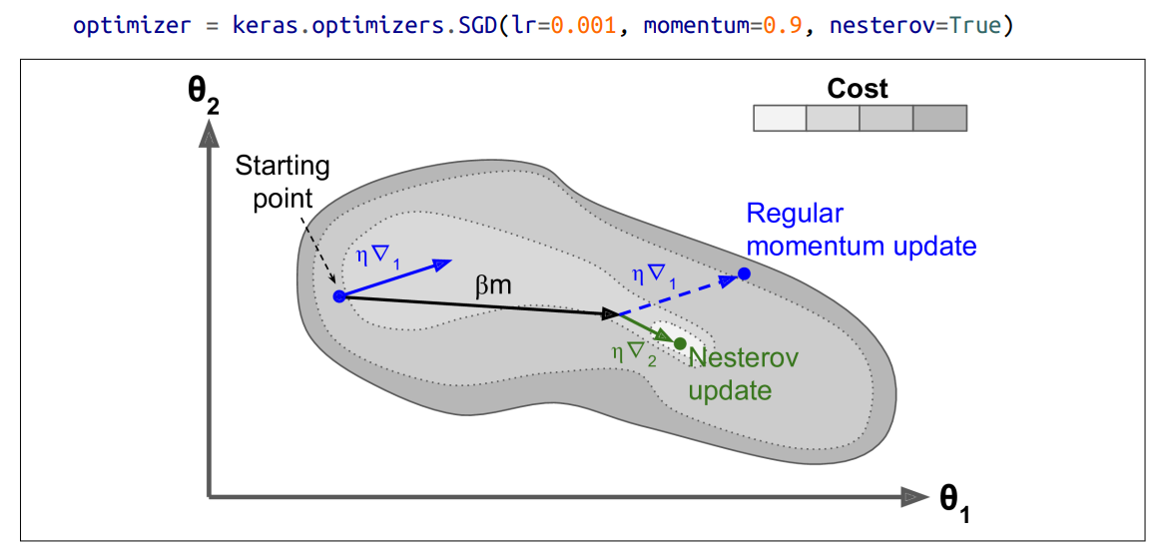
11장 : 심층신경망 훈련하기
11.3.2 네스테로프 가속 경사
모멘텀 최적화의 변종, 더 빠른 옵티마이저
현재 위치 가 아닌 모멘텀의 방향으로 조금 앞선 에서 비용함수를의 기울기를 계산
아래 그림에서 보는 것처럼 원래 위치보다 조금 더 나아가서 미분 값을 취하는게 약간 더 정확
Notes:
전치행렬

Slide 6
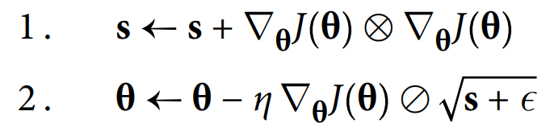

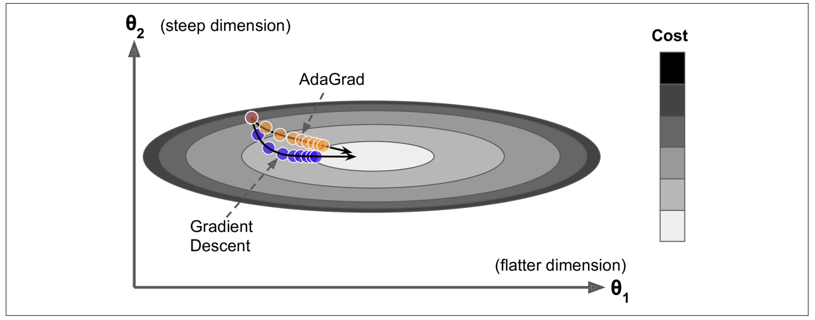
11장 : 심층신경망 훈련하기
11.3.3 AdaGrad
경사하강법: 전역 최적점으로 바로 가지 않고 가장 가파른 경사를 따라 가다가 골짜기에서 느리게 이동.
전역최적점쪽으로 방향을 잡으면 더 좋을 것.
AdaGrad 알고리즘은 가장 가파른 차원을 따라 그레이언트 벡터의 스케일을 감소시켜 이 문제를 해결
그레이디언트의 제곱을 벡터 s에 누적
경사하강법과 동일하게 진행되지만, 차이점은 그레이디언트 벡터를 로 나누어 스케일을 조정
모든 에 대해서 를 적용하는 것과 동일.
AdaGrad는 학습률은 감소시키지만, 적응적 학습률이라고 부름.
간단한 2차 방정식 문제는 잘 작동하지만
신경망 훈련 시 일찍 멈추는 경우가 종종 있음.
Notes:
전치행렬

Slide 7
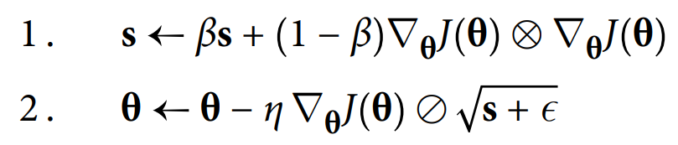
11장 : 심층신경망 훈련하기
11.3.4 RMSProp
AdaGrad는 너무 빨리 느려져서 전역 최적점에 수렴하지 못하는 위험이 있음.
RMSProp 알고리즘은 가장 최근 반복에서 비롯된 그레이디언트만 누적함으로써 이 문제를 해결했음.
감쇠율 는 0.9로 설정.
Notes:
전치행렬

Slide 8
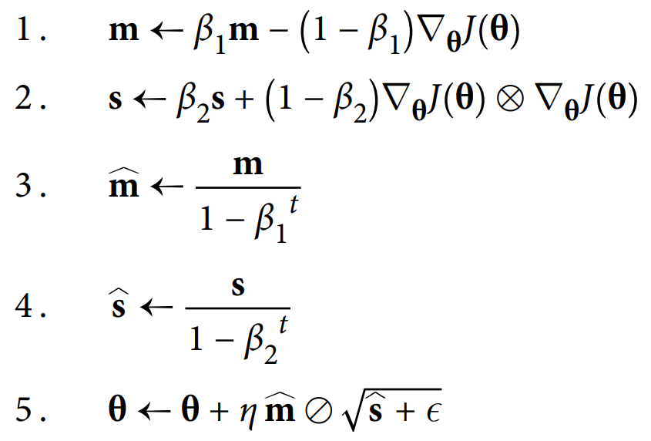
11장 : 심층신경망 훈련하기
11.3.5 Adam 최적화
적응적 모멘트 추정(Adaptive moment estimation)을 의미, [모멘텀 최적화 + RMSProp]
모멘텀 최적화처럼 지난 그레이디언트의 지수감소 평균을 따르고 RMSProp 처럼 지난 그레이디언트 제곱의 지수 감소된 평균을 따름.
3,4 : m, s가 0으로 초기화되기 때문에 훈련 초기에 0으로 치우칠 것. 이 단계를 통해서 m,s 값이 증폭됨.
Notes:
전치행렬

Slide 9
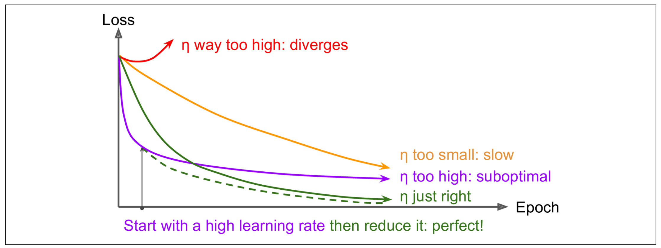
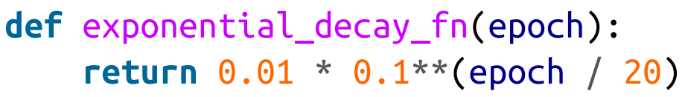
11장 : 심층신경망 훈련하기
11.3.6 학습률 스케줄링
일정한 학습률
큰 학습률 ➔ 작은 학습률
거듭제곱 기반 스케줄링
지수기반 스케줄링
구간별 고정 스케줄링
성능 기반 스케줄링
1사이클 스케줄링
Notes:
전치행렬

Slide 10
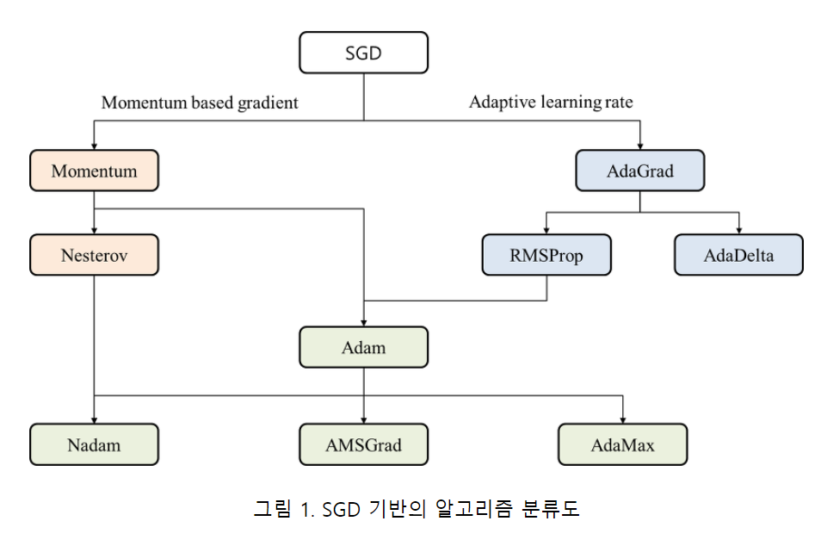
11장 : 심층신경망 훈련하기
11.3 별첨자료
https://untitledtblog.tistory.com/149?category=823331
Notes:
전치행렬

Slide 11
